Slide 1

DLA hardware
Yi Li
2017/11/9

Slide 2
Outline
Spec
Hardware(partition c)
Others
Notes:
智能无人机
根据艾媒咨询发布的《2016年中国无人机行业研究报告》的数据，到2019年，中国消费类无人机市场规模将超高240亿。
预计在十三五期间，国内农业植保无人机整机和服务年均市场需求300亿左右
其他的工业无人机领域，如，安防、电力巡线、石油管线巡检、风力和太阳能发电厂巡检、气象、勘测资源、检灾、测绘等领域，预计到2025年国内有超过300亿的市场规模
根据美国FAA预测，美国民用无人机保有量有望从2016年的190万台增长至2020年的430万台，而商用无人机的保有量预计从现在的60万部增长至270万台，而所有类型无人机加起来到2020年，美国境内将会拥有超过700万台。
智能安防
预计仅2020年全球新装机智能摄像头就在1亿路以上，市场规模在1000亿美元以上。
智能家庭机器人
2016年全球家用机器人市场规模为80亿美金，预计到2025年，年市场复合增长率将超30%；
VR/AR内容制作
根据Manatt Digital Media发布的2015 Q2 AR/VR报告：到2020年，预计虚拟现实和增强现实的市场规模将达到1,500亿美元。
无人驾驶汽车
预计2018年左右，无人驾驶汽车将实现规模上路，而其创造的市场价值将在2025年前达到420亿美元；

Slide 3
Outline
Spec
Hardware(partition c)
Others
Notes:
智能无人机
根据艾媒咨询发布的《2016年中国无人机行业研究报告》的数据，到2019年，中国消费类无人机市场规模将超高240亿。
预计在十三五期间，国内农业植保无人机整机和服务年均市场需求300亿左右
其他的工业无人机领域，如，安防、电力巡线、石油管线巡检、风力和太阳能发电厂巡检、气象、勘测资源、检灾、测绘等领域，预计到2025年国内有超过300亿的市场规模
根据美国FAA预测，美国民用无人机保有量有望从2016年的190万台增长至2020年的430万台，而商用无人机的保有量预计从现在的60万部增长至270万台，而所有类型无人机加起来到2020年，美国境内将会拥有超过700万台。
智能安防
预计仅2020年全球新装机智能摄像头就在1亿路以上，市场规模在1000亿美元以上。
智能家庭机器人
2016年全球家用机器人市场规模为80亿美金，预计到2025年，年市场复合增长率将超30%；
VR/AR内容制作
根据Manatt Digital Media发布的2015 Q2 AR/VR报告：到2020年，预计虚拟现实和增强现实的市场规模将达到1,500亿美元。
无人驾驶汽车
预计2018年左右，无人驾驶汽车将实现规模上路，而其创造的市场价值将在2025年前达到420亿美元；

Slide 4
Spec
Overall*
Used for inference
Mode: 1) Independent mode, 2)fused mode
Convolution cores: 1)direct, 2)image-input, 3) Winograd, 4)Batch
Convolution buffer
Single Data Point
Second Memory Bus
Bridge DMA support
Data Reshape Engine Support
Data type: Binary/INT4/INT8/INT16/INT32/FP16/FP32/FP64
Register interface: Ping-pong Synchronization Mechanism
External interrupt
*Hardware Architectural Specification
*NVDLA Primer
Notes:
智能无人机
根据艾媒咨询发布的《2016年中国无人机行业研究报告》的数据，到2019年，中国消费类无人机市场规模将超高240亿。
预计在十三五期间，国内农业植保无人机整机和服务年均市场需求300亿左右
其他的工业无人机领域，如，安防、电力巡线、石油管线巡检、风力和太阳能发电厂巡检、气象、勘测资源、检灾、测绘等领域，预计到2025年国内有超过300亿的市场规模
根据美国FAA预测，美国民用无人机保有量有望从2016年的190万台增长至2020年的430万台，而商用无人机的保有量预计从现在的60万部增长至270万台，而所有类型无人机加起来到2020年，美国境内将会拥有超过700万台。
智能安防
预计仅2020年全球新装机智能摄像头就在1亿路以上，市场规模在1000亿美元以上。
智能家庭机器人
2016年全球家用机器人市场规模为80亿美金，预计到2025年，年市场复合增长率将超30%；
VR/AR内容制作
根据Manatt Digital Media发布的2015 Q2 AR/VR报告：到2020年，预计虚拟现实和增强现实的市场规模将达到1,500亿美元。
无人驾驶汽车
预计2018年左右，无人驾驶汽车将实现规模上路，而其创造的市场价值将在2025年前达到420亿美元；

Slide 5
Outline
Spec
Hardware(partition c)
Others
Notes:
智能无人机
根据艾媒咨询发布的《2016年中国无人机行业研究报告》的数据，到2019年，中国消费类无人机市场规模将超高240亿。
预计在十三五期间，国内农业植保无人机整机和服务年均市场需求300亿左右
其他的工业无人机领域，如，安防、电力巡线、石油管线巡检、风力和太阳能发电厂巡检、气象、勘测资源、检灾、测绘等领域，预计到2025年国内有超过300亿的市场规模
根据美国FAA预测，美国民用无人机保有量有望从2016年的190万台增长至2020年的430万台，而商用无人机的保有量预计从现在的60万部增长至270万台，而所有类型无人机加起来到2020年，美国境内将会拥有超过700万台。
智能安防
预计仅2020年全球新装机智能摄像头就在1亿路以上，市场规模在1000亿美元以上。
智能家庭机器人
2016年全球家用机器人市场规模为80亿美金，预计到2025年，年市场复合增长率将超30%；
VR/AR内容制作
根据Manatt Digital Media发布的2015 Q2 AR/VR报告：到2020年，预计虚拟现实和增强现实的市场规模将达到1,500亿美元。
无人驾驶汽车
预计2018年左右，无人驾驶汽车将实现规模上路，而其创造的市场价值将在2025年前达到420亿美元；

Slide 6
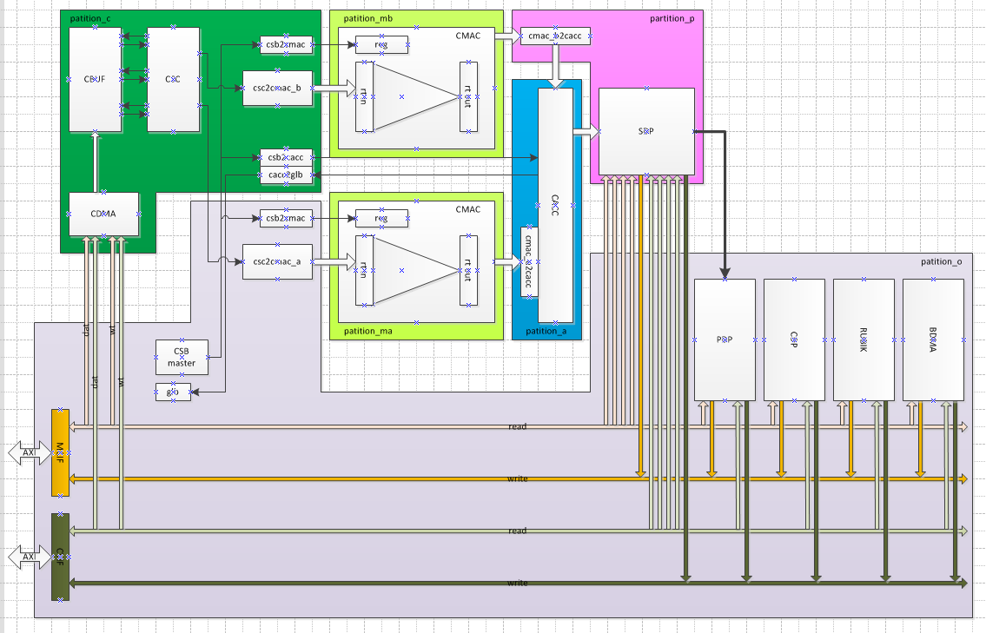
Hardware
NVDLA
Notes:
智能无人机
根据艾媒咨询发布的《2016年中国无人机行业研究报告》的数据，到2019年，中国消费类无人机市场规模将超高240亿。
预计在十三五期间，国内农业植保无人机整机和服务年均市场需求300亿左右
其他的工业无人机领域，如，安防、电力巡线、石油管线巡检、风力和太阳能发电厂巡检、气象、勘测资源、检灾、测绘等领域，预计到2025年国内有超过300亿的市场规模
根据美国FAA预测，美国民用无人机保有量有望从2016年的190万台增长至2020年的430万台，而商用无人机的保有量预计从现在的60万部增长至270万台，而所有类型无人机加起来到2020年，美国境内将会拥有超过700万台。
智能安防
预计仅2020年全球新装机智能摄像头就在1亿路以上，市场规模在1000亿美元以上。
智能家庭机器人
2016年全球家用机器人市场规模为80亿美金，预计到2025年，年市场复合增长率将超30%；
VR/AR内容制作
根据Manatt Digital Media发布的2015 Q2 AR/VR报告：到2020年，预计虚拟现实和增强现实的市场规模将达到1,500亿美元。
无人驾驶汽车
预计2018年左右，无人驾驶汽车将实现规模上路，而其创造的市场价值将在2025年前达到420亿美元；

Slide 7
Hardware
NVDLA
c
mb
p
a
ma
CSB
o
Notes:
智能无人机
根据艾媒咨询发布的《2016年中国无人机行业研究报告》的数据，到2019年，中国消费类无人机市场规模将超高240亿。
预计在十三五期间，国内农业植保无人机整机和服务年均市场需求300亿左右
其他的工业无人机领域，如，安防、电力巡线、石油管线巡检、风力和太阳能发电厂巡检、气象、勘测资源、检灾、测绘等领域，预计到2025年国内有超过300亿的市场规模
根据美国FAA预测，美国民用无人机保有量有望从2016年的190万台增长至2020年的430万台，而商用无人机的保有量预计从现在的60万部增长至270万台，而所有类型无人机加起来到2020年，美国境内将会拥有超过700万台。
智能安防
预计仅2020年全球新装机智能摄像头就在1亿路以上，市场规模在1000亿美元以上。
智能家庭机器人
2016年全球家用机器人市场规模为80亿美金，预计到2025年，年市场复合增长率将超30%；
VR/AR内容制作
根据Manatt Digital Media发布的2015 Q2 AR/VR报告：到2020年，预计虚拟现实和增强现实的市场规模将达到1,500亿美元。
无人驾驶汽车
预计2018年左右，无人驾驶汽车将实现规模上路，而其创造的市场价值将在2025年前达到420亿美元；

Slide 8
Hardware
NVDLA
c
mb
p
CBUF
CSC
MAC
CDMA
a
ma
cacc
CVIF
MAC
SDP
MCIF
o
PDP
Notes:
智能无人机
根据艾媒咨询发布的《2016年中国无人机行业研究报告》的数据，到2019年，中国消费类无人机市场规模将超高240亿。
预计在十三五期间，国内农业植保无人机整机和服务年均市场需求300亿左右
其他的工业无人机领域，如，安防、电力巡线、石油管线巡检、风力和太阳能发电厂巡检、气象、勘测资源、检灾、测绘等领域，预计到2025年国内有超过300亿的市场规模
根据美国FAA预测，美国民用无人机保有量有望从2016年的190万台增长至2020年的430万台，而商用无人机的保有量预计从现在的60万部增长至270万台，而所有类型无人机加起来到2020年，美国境内将会拥有超过700万台。
智能安防
预计仅2020年全球新装机智能摄像头就在1亿路以上，市场规模在1000亿美元以上。
智能家庭机器人
2016年全球家用机器人市场规模为80亿美金，预计到2025年，年市场复合增长率将超30%；
VR/AR内容制作
根据Manatt Digital Media发布的2015 Q2 AR/VR报告：到2020年，预计虚拟现实和增强现实的市场规模将达到1,500亿美元。
无人驾驶汽车
预计2018年左右，无人驾驶汽车将实现规模上路，而其创造的市场价值将在2025年前达到420亿美元；

Slide 9
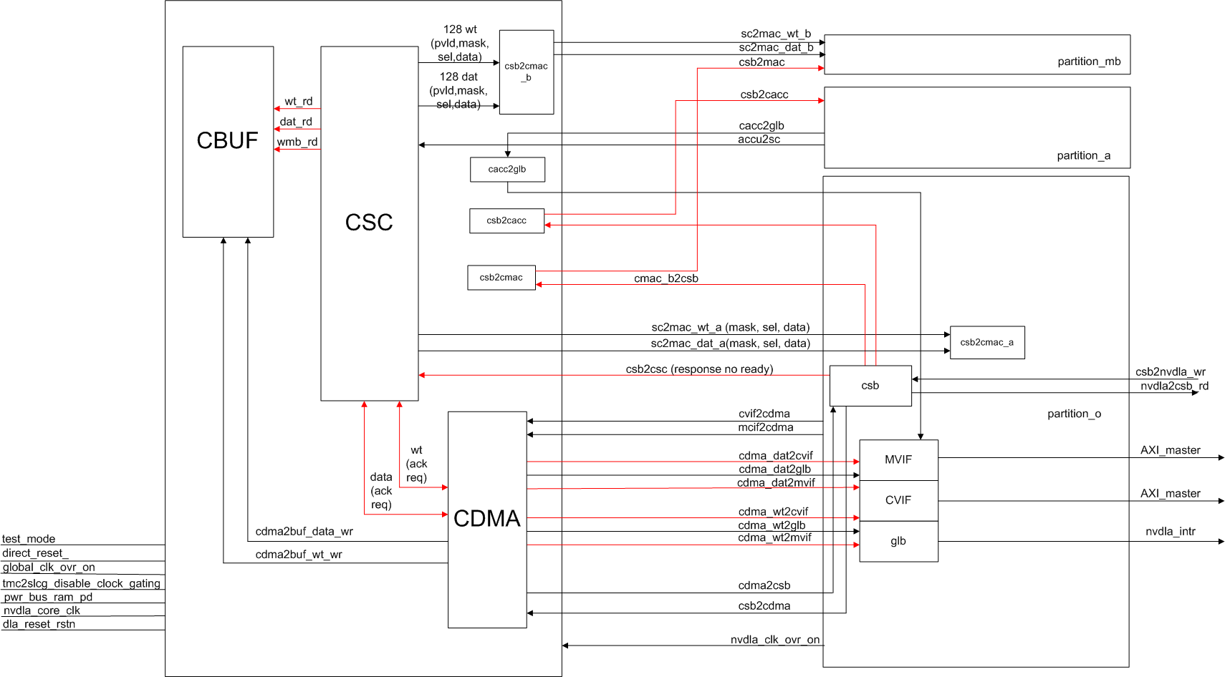
Hardware
Partition C
Notes:
智能无人机
根据艾媒咨询发布的《2016年中国无人机行业研究报告》的数据，到2019年，中国消费类无人机市场规模将超高240亿。
预计在十三五期间，国内农业植保无人机整机和服务年均市场需求300亿左右
其他的工业无人机领域，如，安防、电力巡线、石油管线巡检、风力和太阳能发电厂巡检、气象、勘测资源、检灾、测绘等领域，预计到2025年国内有超过300亿的市场规模
根据美国FAA预测，美国民用无人机保有量有望从2016年的190万台增长至2020年的430万台，而商用无人机的保有量预计从现在的60万部增长至270万台，而所有类型无人机加起来到2020年，美国境内将会拥有超过700万台。
智能安防
预计仅2020年全球新装机智能摄像头就在1亿路以上，市场规模在1000亿美元以上。
智能家庭机器人
2016年全球家用机器人市场规模为80亿美金，预计到2025年，年市场复合增长率将超30%；
VR/AR内容制作
根据Manatt Digital Media发布的2015 Q2 AR/VR报告：到2020年，预计虚拟现实和增强现实的市场规模将达到1,500亿美元。
无人驾驶汽车
预计2018年左右，无人驾驶汽车将实现规模上路，而其创造的市场价值将在2025年前达到420亿美元；

Slide 10
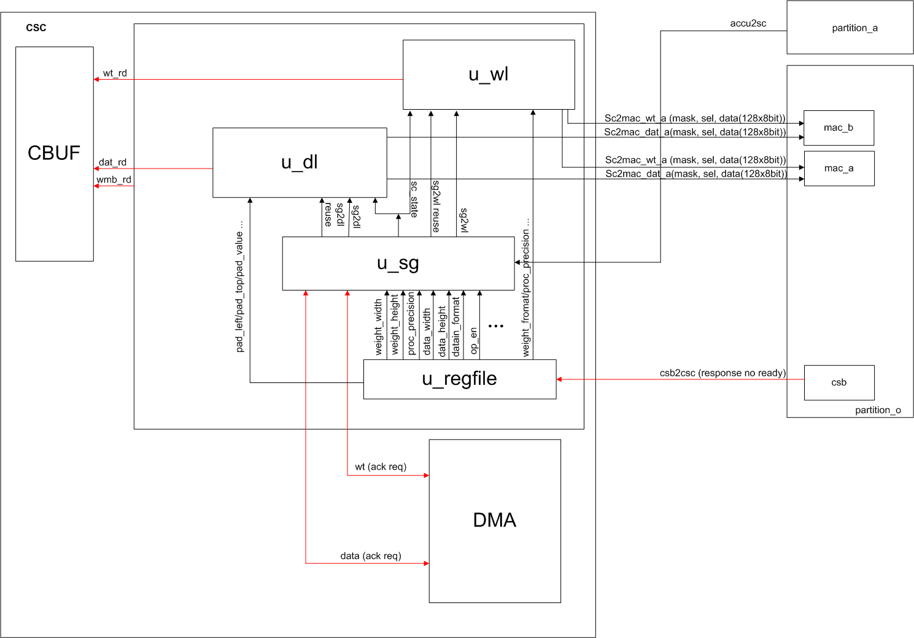
Hardware
CSC
Notes:
智能无人机
根据艾媒咨询发布的《2016年中国无人机行业研究报告》的数据，到2019年，中国消费类无人机市场规模将超高240亿。
预计在十三五期间，国内农业植保无人机整机和服务年均市场需求300亿左右
其他的工业无人机领域，如，安防、电力巡线、石油管线巡检、风力和太阳能发电厂巡检、气象、勘测资源、检灾、测绘等领域，预计到2025年国内有超过300亿的市场规模
根据美国FAA预测，美国民用无人机保有量有望从2016年的190万台增长至2020年的430万台，而商用无人机的保有量预计从现在的60万部增长至270万台，而所有类型无人机加起来到2020年，美国境内将会拥有超过700万台。
智能安防
预计仅2020年全球新装机智能摄像头就在1亿路以上，市场规模在1000亿美元以上。
智能家庭机器人
2016年全球家用机器人市场规模为80亿美金，预计到2025年，年市场复合增长率将超30%；
VR/AR内容制作
根据Manatt Digital Media发布的2015 Q2 AR/VR报告：到2020年，预计虚拟现实和增强现实的市场规模将达到1,500亿美元。
无人驾驶汽车
预计2018年左右，无人驾驶汽车将实现规模上路，而其创造的市场价值将在2025年前达到420亿美元；

Slide 11
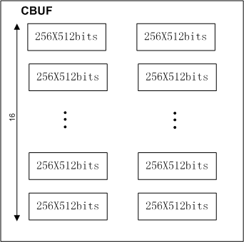
Hardware
CBUF
Notes:
智能无人机
根据艾媒咨询发布的《2016年中国无人机行业研究报告》的数据，到2019年，中国消费类无人机市场规模将超高240亿。
预计在十三五期间，国内农业植保无人机整机和服务年均市场需求300亿左右
其他的工业无人机领域，如，安防、电力巡线、石油管线巡检、风力和太阳能发电厂巡检、气象、勘测资源、检灾、测绘等领域，预计到2025年国内有超过300亿的市场规模
根据美国FAA预测，美国民用无人机保有量有望从2016年的190万台增长至2020年的430万台，而商用无人机的保有量预计从现在的60万部增长至270万台，而所有类型无人机加起来到2020年，美国境内将会拥有超过700万台。
智能安防
预计仅2020年全球新装机智能摄像头就在1亿路以上，市场规模在1000亿美元以上。
智能家庭机器人
2016年全球家用机器人市场规模为80亿美金，预计到2025年，年市场复合增长率将超30%；
VR/AR内容制作
根据Manatt Digital Media发布的2015 Q2 AR/VR报告：到2020年，预计虚拟现实和增强现实的市场规模将达到1,500亿美元。
无人驾驶汽车
预计2018年左右，无人驾驶汽车将实现规模上路，而其创造的市场价值将在2025年前达到420亿美元；

Slide 12
Hardware
CBUF
NVDLA buf capacity
16x256x512bits = 256KB
alexnet bandwidths requirements
pic size 227x227 = 51,529Byte
alexnet weight parameters | dim0 | dim1 | input channel | output channel | sparsity | total num | total num after prune
conv1 | 11 | 11 | 3 | 96 | 0.3 | 34,848 | 10,454.4
conv2 | 5 | 5 | 48 | 256 | 0.3 | 307,200 | 92,160
conv3 | 3 | 3 | 256 | 384 | 0.3 | 884,736 | 265,420.8
conv4 | 3 | 3 | 192 | 384 | 0.3 | 663,552 | 199,065.6
conv5 | 3 | 3 | 192 | 256 | 0.3 | 442,368 | 132,710.4
fc1 | 1 | 1 | 9216 | 4096 | 0.005 | 37,748,736 | 188,743.68
fc2 | 1 | 1 | 4096 | 4096 | 0.005 | 16,777,216 | 83,886.08
fc3 | 1 | 1 | 4096 | 1000 | 0.005 | 4,096,000 | 20,480
Notes:
智能无人机
根据艾媒咨询发布的《2016年中国无人机行业研究报告》的数据，到2019年，中国消费类无人机市场规模将超高240亿。
预计在十三五期间，国内农业植保无人机整机和服务年均市场需求300亿左右
其他的工业无人机领域，如，安防、电力巡线、石油管线巡检、风力和太阳能发电厂巡检、气象、勘测资源、检灾、测绘等领域，预计到2025年国内有超过300亿的市场规模
根据美国FAA预测，美国民用无人机保有量有望从2016年的190万台增长至2020年的430万台，而商用无人机的保有量预计从现在的60万部增长至270万台，而所有类型无人机加起来到2020年，美国境内将会拥有超过700万台。
智能安防
预计仅2020年全球新装机智能摄像头就在1亿路以上，市场规模在1000亿美元以上。
智能家庭机器人
2016年全球家用机器人市场规模为80亿美金，预计到2025年，年市场复合增长率将超30%；
VR/AR内容制作
根据Manatt Digital Media发布的2015 Q2 AR/VR报告：到2020年，预计虚拟现实和增强现实的市场规模将达到1,500亿美元。
无人驾驶汽车
预计2018年左右，无人驾驶汽车将实现规模上路，而其创造的市场价值将在2025年前达到420亿美元；

Slide 13
Hardware
CBUF
NVDLA macs capacity
(1024/8)x(1024/8)x2 = 32768
alexnet macs requirements
MACs | image_x | image_y | dim0 | dim1 | input channel | output channel | sparsity | total MACs | total MACs after prune
conv1 | 227 | 227 | 11 | 11 | 3 | 96 | 0.3 | 105415200 | 31624560
conv2 | 55 | 55 | 5 | 5 | 48 | 256 | 0.3 | 223948800 | 67184640
conv3 | 27 | 27 | 3 | 3 | 256 | 384 | 0.3 | 149520384 | 44856115.2
conv4 | 13 | 13 | 3 | 3 | 192 | 384 | 0.3 | 112140288 | 33642086.4
conv5 | 13 | 13 | 3 | 3 | 192 | 256 | 0.3 | 15925248 | 4777574.4
fc1 | 6 | 6 | 1 | 1 | 9216 | 4096 | 0.005 | 37748736 | 188743.68
fc2 |  |  | 1 | 1 | 4096 | 4096 | 0.005 | 16777216 | 83886.08
fc3 |  |  | 1 | 1 | 4096 | 1000 | 0.005 | 4096000 | 20480
 |  |  |  |  |  |  | 0 | 665571872 | 182378085.8
%
%
Notes:
智能无人机
根据艾媒咨询发布的《2016年中国无人机行业研究报告》的数据，到2019年，中国消费类无人机市场规模将超高240亿。
预计在十三五期间，国内农业植保无人机整机和服务年均市场需求300亿左右
其他的工业无人机领域，如，安防、电力巡线、石油管线巡检、风力和太阳能发电厂巡检、气象、勘测资源、检灾、测绘等领域，预计到2025年国内有超过300亿的市场规模
根据美国FAA预测，美国民用无人机保有量有望从2016年的190万台增长至2020年的430万台，而商用无人机的保有量预计从现在的60万部增长至270万台，而所有类型无人机加起来到2020年，美国境内将会拥有超过700万台。
智能安防
预计仅2020年全球新装机智能摄像头就在1亿路以上，市场规模在1000亿美元以上。
智能家庭机器人
2016年全球家用机器人市场规模为80亿美金，预计到2025年，年市场复合增长率将超30%；
VR/AR内容制作
根据Manatt Digital Media发布的2015 Q2 AR/VR报告：到2020年，预计虚拟现实和增强现实的市场规模将达到1,500亿美元。
无人驾驶汽车
预计2018年左右，无人驾驶汽车将实现规模上路，而其创造的市场价值将在2025年前达到420亿美元；

Slide 14
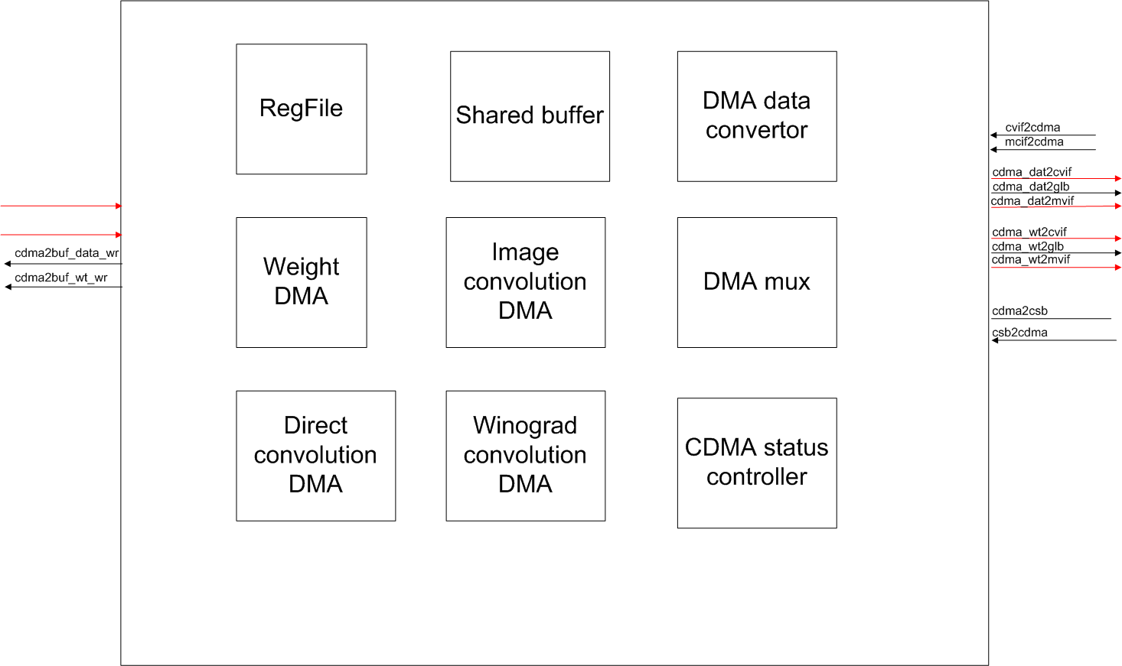
Hardware
CBUF
Notes:
智能无人机
根据艾媒咨询发布的《2016年中国无人机行业研究报告》的数据，到2019年，中国消费类无人机市场规模将超高240亿。
预计在十三五期间，国内农业植保无人机整机和服务年均市场需求300亿左右
其他的工业无人机领域，如，安防、电力巡线、石油管线巡检、风力和太阳能发电厂巡检、气象、勘测资源、检灾、测绘等领域，预计到2025年国内有超过300亿的市场规模
根据美国FAA预测，美国民用无人机保有量有望从2016年的190万台增长至2020年的430万台，而商用无人机的保有量预计从现在的60万部增长至270万台，而所有类型无人机加起来到2020年，美国境内将会拥有超过700万台。
智能安防
预计仅2020年全球新装机智能摄像头就在1亿路以上，市场规模在1000亿美元以上。
智能家庭机器人
2016年全球家用机器人市场规模为80亿美金，预计到2025年，年市场复合增长率将超30%；
VR/AR内容制作
根据Manatt Digital Media发布的2015 Q2 AR/VR报告：到2020年，预计虚拟现实和增强现实的市场规模将达到1,500亿美元。
无人驾驶汽车
预计2018年左右，无人驾驶汽车将实现规模上路，而其创造的市场价值将在2025年前达到420亿美元；

Slide 15
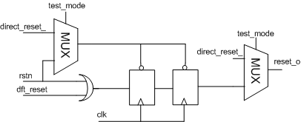
Hardware
rstn/direct_reset_
Notes:
智能无人机
根据艾媒咨询发布的《2016年中国无人机行业研究报告》的数据，到2019年，中国消费类无人机市场规模将超高240亿。
预计在十三五期间，国内农业植保无人机整机和服务年均市场需求300亿左右
其他的工业无人机领域，如，安防、电力巡线、石油管线巡检、风力和太阳能发电厂巡检、气象、勘测资源、检灾、测绘等领域，预计到2025年国内有超过300亿的市场规模
根据美国FAA预测，美国民用无人机保有量有望从2016年的190万台增长至2020年的430万台，而商用无人机的保有量预计从现在的60万部增长至270万台，而所有类型无人机加起来到2020年，美国境内将会拥有超过700万台。
智能安防
预计仅2020年全球新装机智能摄像头就在1亿路以上，市场规模在1000亿美元以上。
智能家庭机器人
2016年全球家用机器人市场规模为80亿美金，预计到2025年，年市场复合增长率将超30%；
VR/AR内容制作
根据Manatt Digital Media发布的2015 Q2 AR/VR报告：到2020年，预计虚拟现实和增强现实的市场规模将达到1,500亿美元。
无人驾驶汽车
预计2018年左右，无人驾驶汽车将实现规模上路，而其创造的市场价值将在2025年前达到420亿美元；

Slide 16
Outline
Spec
Hardware(partition c)
Others
Notes:
智能无人机
根据艾媒咨询发布的《2016年中国无人机行业研究报告》的数据，到2019年，中国消费类无人机市场规模将超高240亿。
预计在十三五期间，国内农业植保无人机整机和服务年均市场需求300亿左右
其他的工业无人机领域，如，安防、电力巡线、石油管线巡检、风力和太阳能发电厂巡检、气象、勘测资源、检灾、测绘等领域，预计到2025年国内有超过300亿的市场规模
根据美国FAA预测，美国民用无人机保有量有望从2016年的190万台增长至2020年的430万台，而商用无人机的保有量预计从现在的60万部增长至270万台，而所有类型无人机加起来到2020年，美国境内将会拥有超过700万台。
智能安防
预计仅2020年全球新装机智能摄像头就在1亿路以上，市场规模在1000亿美元以上。
智能家庭机器人
2016年全球家用机器人市场规模为80亿美金，预计到2025年，年市场复合增长率将超30%；
VR/AR内容制作
根据Manatt Digital Media发布的2015 Q2 AR/VR报告：到2020年，预计虚拟现实和增强现实的市场规模将达到1,500亿美元。
无人驾驶汽车
预计2018年左右，无人驾驶汽车将实现规模上路，而其创造的市场价值将在2025年前达到420亿美元；

Slide 17
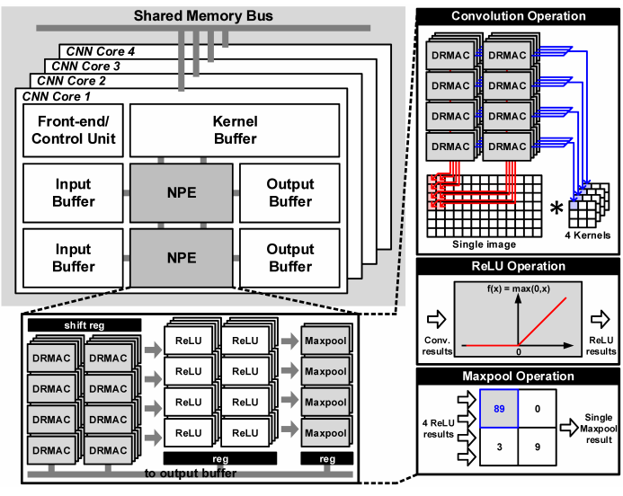
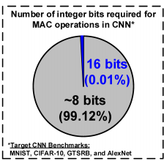
Others
[ISSCC2016] A 1.42TOPS/W Deep Convolutional Neural Network Recognition Processor for Intelligent IoE Systems
Notes:
智能无人机
根据艾媒咨询发布的《2016年中国无人机行业研究报告》的数据，到2019年，中国消费类无人机市场规模将超高240亿。
预计在十三五期间，国内农业植保无人机整机和服务年均市场需求300亿左右
其他的工业无人机领域，如，安防、电力巡线、石油管线巡检、风力和太阳能发电厂巡检、气象、勘测资源、检灾、测绘等领域，预计到2025年国内有超过300亿的市场规模
根据美国FAA预测，美国民用无人机保有量有望从2016年的190万台增长至2020年的430万台，而商用无人机的保有量预计从现在的60万部增长至270万台，而所有类型无人机加起来到2020年，美国境内将会拥有超过700万台。
智能安防
预计仅2020年全球新装机智能摄像头就在1亿路以上，市场规模在1000亿美元以上。
智能家庭机器人
2016年全球家用机器人市场规模为80亿美金，预计到2025年，年市场复合增长率将超30%；
VR/AR内容制作
根据Manatt Digital Media发布的2015 Q2 AR/VR报告：到2020年，预计虚拟现实和增强现实的市场规模将达到1,500亿美元。
无人驾驶汽车
预计2018年左右，无人驾驶汽车将实现规模上路，而其创造的市场价值将在2025年前达到420亿美元；

Slide 18
THANKS ! Q & A

